Slide 1
Đại học Tài nguyên & Môi trường Thành phố Hồ Chí Minh
Khoa Hệ Thống Thông Tin và Viễn Thám
Môn Phát triển Mã nguồn mở
Báo cáo Web cá nhân
Sinh viên | Phạm Quang Huy
MSSV | 0950080109
Lớp | 09CNPM3

Slide 2
Nội dung thuyết trình
Phạm vi của website
Những công việc thực hiện được và chưa thực hiện
Kết luận

Slide 3
Phạm vi của website
Thiết kế trang web: Trang web được thiết kế dễ sử dụng để khách hàng có thể dễ dàng tìm kiếm sản phẩm và thanh toán.
Quản lý sản phẩm: Người quản trị có thể quản lý, cập nhật thông tin sản phẩm, hình ảnh, giá cả, số lượng chi tiết khác về sản phẩm.
Giỏ hàng và thanh toán: Là nơi chứa các sản phẩm mà khách hàng có ý định mua và trình thanh toán các sản phẩm đã được chọn.
Tích hợp chức năng tìm kiếm: Chức năng tìm kiếm giúp khách hàng tìm kiếm sản phẩm một cách nhanh chóng và dễ dàng.

Slide 4
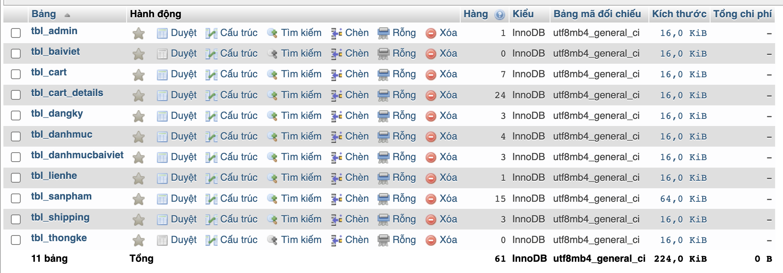
Những việc đã làm
Cơ sở dữ liệu MySql

Slide 5
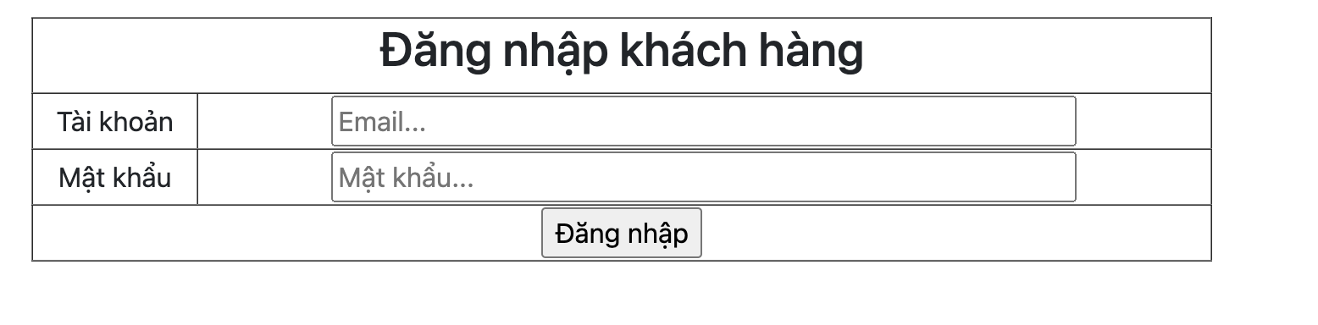
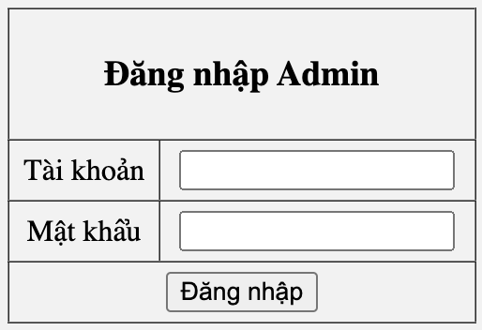
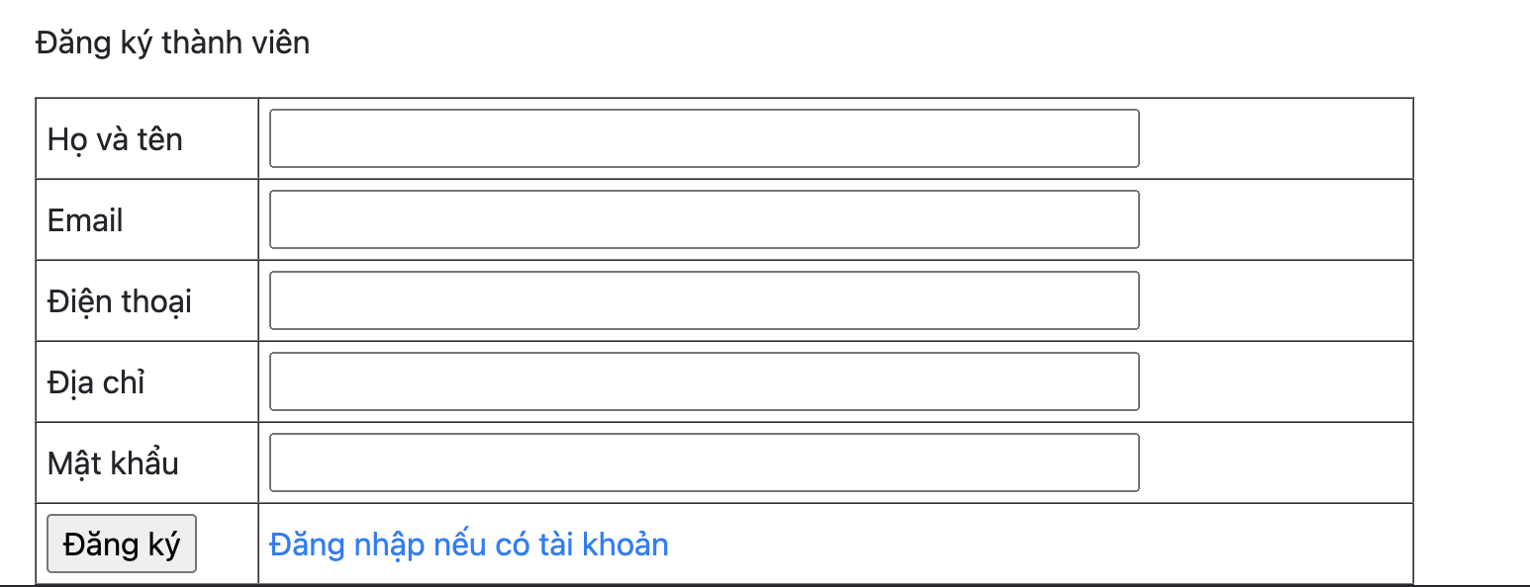
Đăng nhập - đăng kí cho khách hàng và admin

Slide 6
Quản lý sản phẩm
Quản lý danh mục sản phẩm
admin
Quản lý đơn hàng
Quản lý web

Slide 7
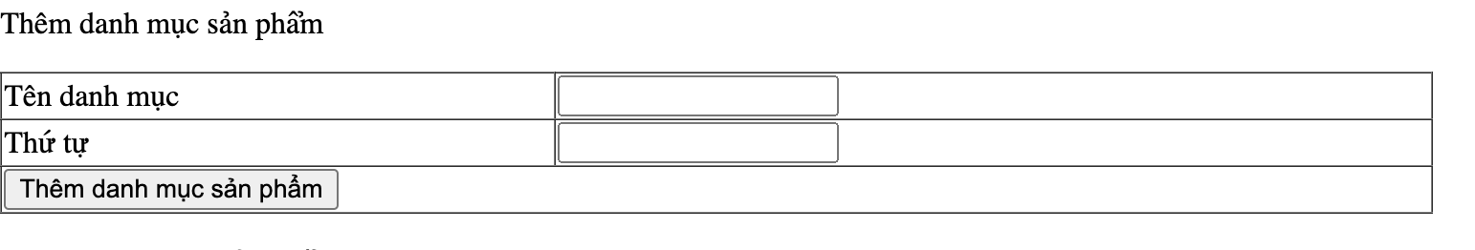
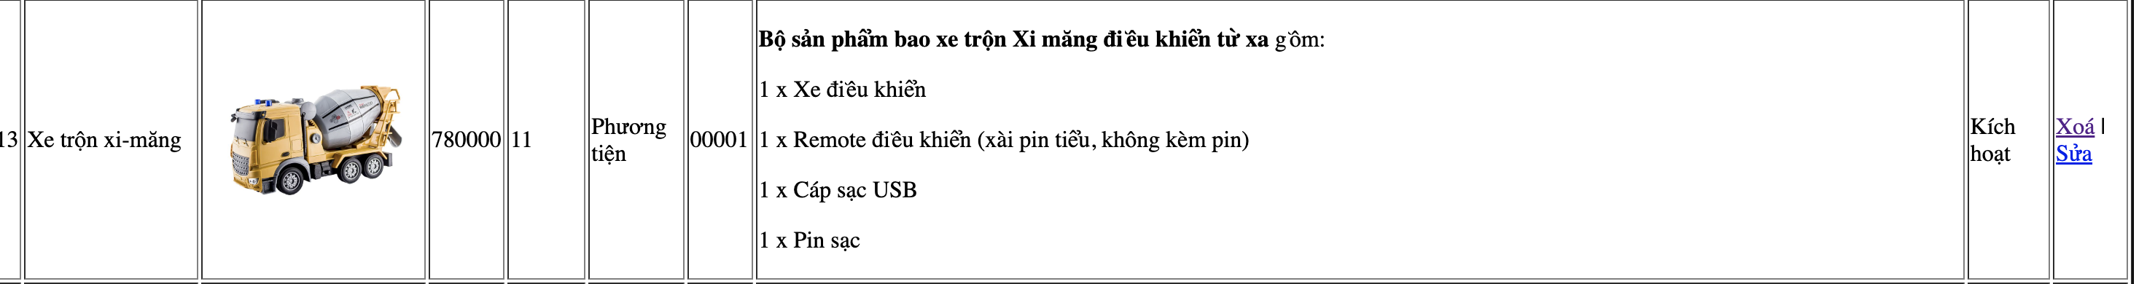
Thêm, xoá, sửa trong admin

Slide 8
Khách hàng
Thêm sản phẩm vào giỏ hàng
Kiểm tra lịch sử đơn hàng
Thanh toán
Tìm kiếm sản phẩm

Slide 9
Những việc chưa làm được
Giao diện trang web cần được cải thiện hơn
Chưa quản lý đươc hàng hoá trong kho
Chưa thống kê được số lượng hàng bán ra trong admin
Chưa quản xử lý được hoá đơn

Slide 10
Hướng phát triển
- Chỉnh sửa thiết kế trang web đẹp mắt, thu hút người dùng và dễ sử dụng
- Xây dựng trang web bán hàng với đầy đủ tính năng

Slide 11



